Slide 2
数据库压缩技术在百度网盘的应用
百度数据库架构师：陈辉
百度数据库资深运维工程师：高佳

Slide 3
大纲
百度网盘简介
问题与挑战
阶段一：InnoDB压缩（100G压缩到60G）（2014~2015）
阶段二：TokuDB压缩（100G压缩到35G）（2016~2018）
阶段三：下一步（MyRocks & 冷热分离）（2018~2019）

Slide 4
百度网盘发展历史
萌芽探索期
快速发展期
瓶颈洗牌期
成熟理性期
萌芽探索期
2005
2012
2016
2017
2005, GmailDrive，网易邮箱个人文件夹功能成为云盘的雏形；
2009年，Dropbox用户数突破百万，华为网盘、115网盘等产品出现。
各厂商纷纷进入个人云盘领域，竞争日趋白热化。
百度网盘发布。
行业政策监管趋严，个人云盘盈利困难，包括360等多家服务商关停网盘服务。
百度云坚持下来，大量用户转到百度云。
2017年，行业洗牌逐渐完成，商业模式形成。
百度网盘（6亿用户）、DropBox（5亿用户）。

Slide 5
百度网盘架构介绍
PCS：管理用户和文件
POMS： 管理文件和块的关系
OBJECT：分布式KV存储，存储最终的文件块。
MySQL：
1.存储用户目录信息（用户与文件的MAP信息）
2.存储文件拆分后的索引信息（按照4MB拆分的小文件）
为什么要用MySQL？
需要SQL接口
大量order by，group by,distinct等
APP Server
产品
PCS
用户与文件关系
POMS
文件与块的关系
MySQL
OBJECT-Store
KV存储

Slide 6
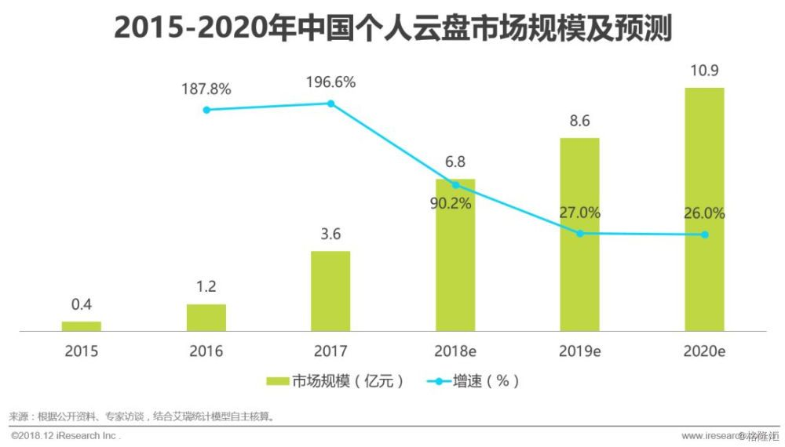
MySQL问题和挑战
问题与挑战：
数据量大
整个网盘估算：10G*6亿 =
10G * 600,000,000 = 6ZB??
MySQL数据库PB级别
MySQL集群规模大
千级别机器和实例
MySQL磁盘利用率高
达到60%左右
不断快速增长！

Slide 7
大纲
百度网盘简介
问题与挑战
阶段一：InnoDB压缩（100G压缩到60G）（2014~2015）
阶段二：TokuDB压缩（100G压缩到35G）（2016~2018）
阶段三：下一步（MyRocks & 冷热分离）（2018~2019）

Slide 8
阶段一：InnoDB压缩
社区版压缩功能不能直接使用。
问题1：压缩后写性能是未开启压缩性能的1/3，业务无法接受。
问题2：压缩后读性能没有提升。
Notes:
压缩后数据量减少，I/O减少，对读性能有帮助
由于压缩页变小，同样的buffer pool，缓存的page数增加，对读性能有帮助

Slide 9
写性能差原因1：同步压缩
原因1：写入时增加的同步压缩操作。
解决方案：
异步压缩
Notes:
数据同时写入压缩页和非压缩页
压缩页为了提升性能先写redo，再压缩
增加异步线程在后台进行压缩
写入时可以快速返回，无需等待同步压缩操作。
异步压缩：
异步线程根据预先设定的阈值，异步压缩
写入时判断剩余mlog空间是否足够
足够则返回写入成功
不够，则交给异步线程处理

Slide 10
写性能差原因2：压缩失败页分裂
Notes:
非压缩页面还能够容纳数据，
而压缩页面中数据不能被容纳时，就会返回压缩失败。造成分裂。
----- 会议笔记(19/4/28 23:24) -----
压缩失败？页分裂为什么会慢？？
官方版本为了避免每次插入都进行一次压缩，插入时，直接向压缩页中写入mlog（insert的数据）。同时插入非压缩页（非压缩插入流程）。只有压缩页上的空闲空间不够写入一条mlog时，才对非压缩页进行压缩生成新的压缩页。虽然这样能够减少压缩次数，但是相比于非压缩还是引入了比较重的压缩处理。同时官方版本的实现还存在着压缩失败的问题：由于不能压缩而引起的页面分裂。这个代价很高。一方面本次压缩操作无效。另一方面，分裂必须对btree上锁，造成并发等待的问题。测试中发现压缩的insert qps只有非压缩的1/3。在线上使用时出现同步延迟的问题，所以必须提高压缩版本的写入性能。

Slide 11
解决方案：提前分裂
Notes:
----- 会议笔记(19/4/28 23:24) -----
压缩失败？页分裂为什么会慢？？
官方版本为了避免每次插入都进行一次压缩，插入时，直接向压缩页中写入mlog（insert的数据）。同时插入非压缩页（非压缩插入流程）。只有压缩页上的空闲空间不够写入一条mlog时，才对非压缩页进行压缩生成新的压缩页。虽然这样能够减少压缩次数，但是相比于非压缩还是引入了比较重的压缩处理。同时官方版本的实现还存在着压缩失败的问题：由于不能压缩而引起的页面分裂。这个代价很高。一方面本次压缩操作无效。另一方面，分裂必须对btree上锁，造成并发等待的问题。测试中发现压缩的insert qps只有非压缩的1/3。在线上使用时出现同步延迟的问题，所以必须提高压缩版本的写入性能。

Slide 12
问题：提升读性能
原因：ssd上读取速度和innodb zlib解压速度相当。节省的io被解压操作抵消了。
解决方案：替换压缩算法LZ4
算法 | 压缩率 | 压缩速度 | 解压速度
zlib | 0.211724 | 29.060595 | 236.911942
lzo | 0.306656 | 387.374542 | 711.443909
snappy | 0.314193 | 241.024979 | 859.810669
lz4 | 0.297518 | 385.175537 | 1618.197998

Slide 13
问题：提升读性能
LZ4基于块压缩，ZLIB基于流式压缩
需要将流式记录压缩转化为块压缩

Slide 14
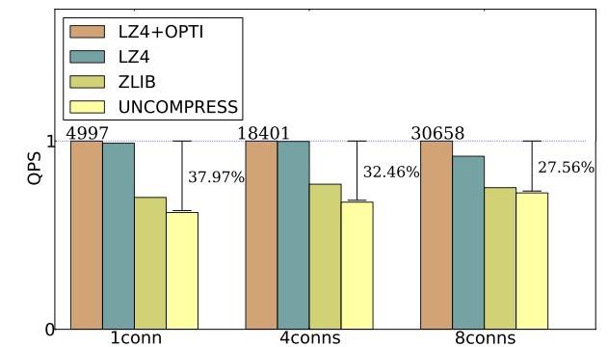
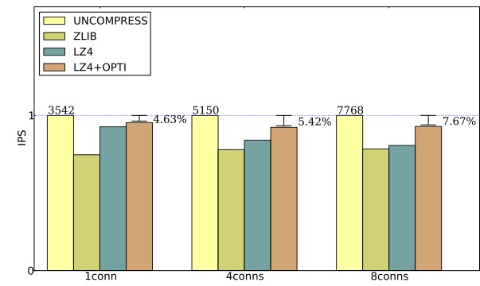
优化成果
Sysbench压测
Read，读性能提升20~30%
Write，写性能下降10%以内
Notes:
----- 会议笔记(19/4/28 23:24) -----
做了哪些优化？？？细节？？

Slide 15
大纲
百度网盘简介
问题与挑战
阶段一：InnoDB压缩（100G压缩到60G）（2014~2015）
阶段二：TokuDB压缩（100G压缩到35G）（2016~2018）
阶段三：下一步（MyRocks & 冷热分离）（2018~2019）

Slide 16
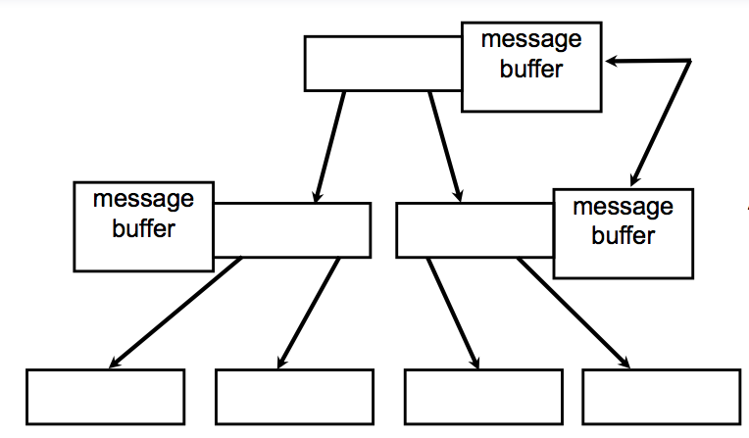
阶段二：tokudb压缩
Root Node
特点：
Fractal Tree
B+ tree + Message Buffer
Big nodes（4MB vs. ~16KB ）
性能：
优化了写入行为，同步改异步。
读性能下降，每次查询请求都需要对同条链路上的异步消息缓存消息进行下推。
Non-leaf Node
Leaf Node
Notes:
tokudb存储引擎采用分型树存储结构，优化了写入行为（同步改异步），添加异步消息
缓存，写入性能比innodb引擎提升25%，但由于每次查询请求都需要对同条链路上的异步消
息缓存消息进行下推，从而导致查询SQL响应耗时增加3.5%
Innodb的压缩受到页对齐影响，理论上线不会超过50%。
innodb引擎的压缩率接近59.5%，tokudb引擎压缩率可达到34.5%
tokudb_lzma压缩算法压缩率最高，但同时导致批量写入性能降低27%，CPU消耗严重
采用tokudb引擎zlib,quicklz压缩算法批量写入性能比Innodb提升15+%
Tokudb_ZSTD算法压缩率比tokudb_quicklz压缩率提升17.5%，性能提升7%。
MyRocks主要的问题
读性能相比innodb，下降明显。
在线DDL修改（2017年）
在SQL复杂的场景下对MyRocks还没有足够信心。

Slide 17
主要的工作
压缩比和性能测试
ZSTD新压缩算法引入
海量数据迁移
稳定性工作

Slide 18
1.压缩比和性能测试
压缩测试：模拟线上环境，采用的是网盘PCS表的数据
性能测试：sysbench压测，表个数是10张，每张表1000W行记录，OLTP环境
压缩算法 | 数据库版本 | 压缩率 | 并发数 | TPS | 读写请求 | 平均耗时
LZ4(InnoDB) | MySQL5.6 | 58.5% | 10 | 243/s | 4474/s | 41.3ms
 |  |  | 20 | 485/s | 8481/s | 41.6ms
 |  |  | 50 | 1156/s | 20813/s | 43.6ms
QUICKLZ(TokuDB) | Percona5.6 | 34.5% | 10 | 785/s | 15141/s | 11.6ms
 |  |  | 20 | 1239/s | 22309/s | 16.2ms
 |  |  | 50 | 1248/s | 22470/s | 40.1ms

Slide 19
Tokudb引擎优势
Innodb的压缩受到页对齐影响，理论上线不会超过50%。
innodb引擎的压缩率接近58.5%，tokudb引擎压缩率可达到34.5%，空间节省70%。
Tokudb在低并发（<=20）场景下性能有明显优势。
Notes:
Innodb的压缩受到页对齐影响，理论上线不会超过50%。
innodb引擎的压缩率接近59.5%，tokudb引擎压缩率可达到34.5%
tokudb_lzma压缩算法压缩率最高，但同时导致批量写入性能降低27%，CPU消耗严重
采用tokudb引擎zlib,quicklz压缩算法批量写入性能比Innodb提升15+%
Tokudb_ZSTD算法压缩率比tokudb_quicklz压缩率提升17.5%，性能提升7%。
MyRocks主要的问题
读性能相比innodb，下降明显。
在线DDL修改（2017年）
在SQL复杂的场景下对MyRocks还没有足够信心。

Slide 20
2.ZSTD压缩算法引入
压缩名称 | 压缩比例 | 压缩速度 | 解压速度
ZSTD 1.3.4-1 | 2.877 | 470MB/S | 1380MB/S
ZLIB 1.2.11-1 | 2.743 | 110MB/S | 400MB/S
QUICKLZ 1.5.0 | 2.238 | 550MB/S | 710MB/S
LZ4 1.8.1 | 2.101 | 750MB/S | 3700MB/S
SNAPPU 1.1.4 | 2.091 | 530MB/S | 1800MB/S
LZF 3.6-1 | 2.077 | 400MB/S | 860MB/S
综合权衡压缩率和性能，ZSTD最优。
ZSTD和tokudb默认QUICKLZ算法相比，压缩率提升20%左右，性能提升7%左右。
ZSTD 支持多个压缩级别，从level=1到level=22。level值越大，压缩效果越好，但占用的资源和压缩时间也就越长。Level=6

Slide 21
ZSTD效果
压缩算法 | 存储容量 | 并发数 | QPS读 | SQL平均相应 | CPUIDLE | IOUTIL
QUICKLZ | 561GB | 10 | 5670/s | 1.18ms | 64% | 9%
 |  | 20 | 9000/s | 1.42ms | 36% | 10.2%
 |  | 30 | 11800/s | 1.64ms | 28% | 18.3%
ZSTD_level_1 | 478GB | 10 | 5640/s | 1.15ms | 67% | 11.2%
 |  | 20 | 9400/s | 1.31ms | 39% | 13.2%
 |  | 30 | 11500/s | 1.52ms | 30% | 15.1%
ZSTD_level_6 | 463GB | 10 | 5710/s | 1.26ms | 66% | 7.2%
 |  | 20 | 9200/s | 1.35ms | 33% | 9%
 |  | 30 | 12000/s | 1.53ms | 26% | 16.4%

Slide 22
ZSTD效果
引擎名称 | 压缩算法 | 存储容量 | 并发数 | TPS | 读写请求 | 平均耗时
LZ4(InnoDB) | MySQL5.6 | 58.5% | 10 | 243/s | 4474/s | 41.3ms
 |  |  | 20 | 485/s | 8481/s | 41.6ms
 |  |  | 30 | 1156/s | 20813/s | 43.6ms
QUICKLZ(TokuDB) | Percona5.6 | 34.5% | 10 | 785/s | 15141/s | 11.6ms
 |  |  | 20 | 1239/s | 22309/s | 16.2ms
 |  |  | 50 | 1248/s | 22470/s | 40.1ms
ZSTD(TokuDB) | MySQL5.6 | 28.5% | 20 | 比QuickLZ提升7% | 比QuickLZ提升7% | ——

Slide 23
3.数据迁移
实例角色变更
临时关闭集群配置下发进程
集群健康检查
集群分片级拓扑信息
快速回滚方案
每个分片保存异构的存储引擎
上线
预热
调整读请求流量权重
实例上下线通过程序批量操作
dbproxy加载信息一致性
批量主从切换程序开发
定时统计请求耗时
减少业务断链
避免请求异常
稳定请求耗时
降低业务损失

Slide 24
4.稳定性相关
Bug修复
一致性约束失效
tokudb引擎统计信息失效
关闭binlog导致MySQL实例crash
执行MySQL部分操作慢
TokuDB中ALTER TABLE可能产生的线程阻塞
jemalloc库版本bug
Etc..
监控项
xtrabackup
Notes:
1.tokudb引擎统计信息失效
2.关闭binlog导致MySQL实例crash
3.执行MySQL部分操作慢
4.TokuDB中ALTER TABLE可能产生的线程阻塞
5.jemalloc库版本bug
6.etc.

Slide 25
压缩技术总体收益
存储容量：网盘数据库数据量减少PB级别
成本节省：
数据库压缩技术每年为网盘节省近千台服务器
网盘数据库单GB存储成本减少70%。
其他收益：
百度网盘的压缩整体方案只是一个开始。
数据库压缩技术已经在百度所有的MySQL业务上推广起来。

Slide 26
大纲
百度网盘简介
问题与挑战
阶段一：InnoDB压缩（100G压缩到60G）（2014~2015）
阶段二：TokuDB压缩（100G压缩到35G）（2016~2018）
阶段三：下一步（MyRocks & 冷热分离）（2018~2019）

Slide 27
不同存储引擎压缩算法适配场景
innodb（LZ4）
tokudb（ZSTD）
rocksdb（ZSTD）
多种引擎并存
INNODB：对事务要求较高的业务：金融类、商业订单类。
Tokudb： 已经成熟
MyRocks: 正在成熟落地
优势：
数据压缩效果一般
请求类型支持广泛
事务支持完善
优势：
数据压缩效果最佳
表字段以字符串为主
数据碎片化少
优势：
数据压缩效果较好
数据类型基于KV存储
劣势：
随机写性能较差
实例崩溃恢复速度慢
回滚段存在空间浪费
劣势：
不支持外键约束
读请求耗时稍长
不适合范围查询
劣势：
事务支持不完善
排序操作性能差
不支持在线表变更

Slide 28
MyRocks是未来方向
优势：
LSM-Tree写性能大大优于B+树，FTL树。
RocksDB的压缩率和TokuDB接近。
社区非常活跃，各IT厂商纷纷采用。
学术界不断有各种论文和研究成果推出：读写性能提升，空间放大优化。
计划：软硬结合，下一代高性能引擎
将CPU密集的操作offload到FPGA/GPU。
使用Open Channel SSD深度定制针对MySQL业务特点的磁盘。
使用NVM技术提升读写性能。
在软件层面，优化LSM-Tree，进一步提升读写性能。

Slide 29
新硬件推动了数据库分层存储模式
经常被访问的数据存储在内存、NVM中，提供最高的性能。
历史数据存储在SSD/HDD磁盘上，甚至是云存储上。
自动分析数据的冷热特征，动态调度，弹性扩缩容量。
Index/Cache
Hot Data DRAM
二级缓存,uncompressed
Hot Data: NVM
介质 | SSD | DRAM（内存） | NVM（非易失性内存）
性能 | 低 | 高 | SSD < NVM < DRAM
易失性 | 非易失 | 易失 | 非易失
成本 | 低 | 高 | SSD < NVM < DRAM
Not So Hot Data: SSD
本地磁盘,compressed
Cold Data: HDD & Cloud Storage
冷存储,compressed, column encoded

